Slide 1
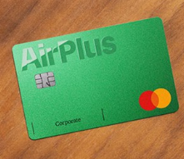
AirPlus Corporate Card Hvordan melde skade dersom firmaet har AirPlus Corporate kort til sine ansatte og reisen er betalt med dette.

Slide 2
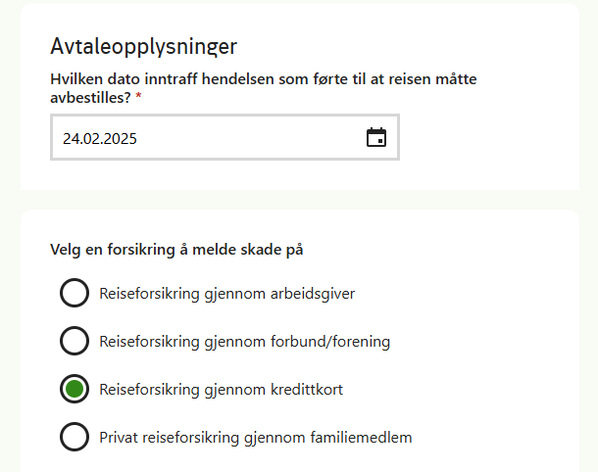
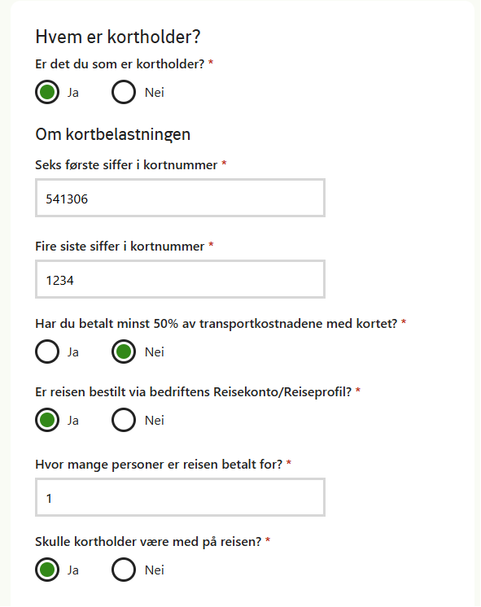
Velg Forsikring gjennom kredittkort

Slide 3

Reisekonto Hvordan melde skade dersom firmaet har Diners Club Reisekonto med selvstendig reiseforsikring (ingen kortnummer) og reisen er betalt med faktura:

Slide 4
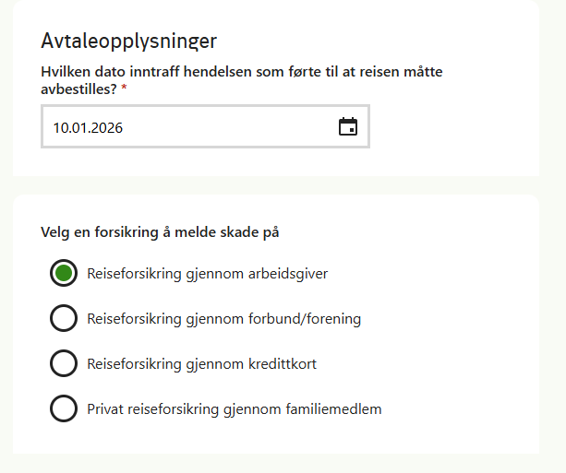
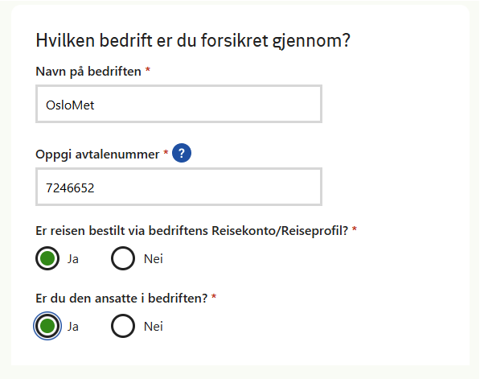
Velg «Reiseforsikring hos arbeidsgiver»

Slide 5
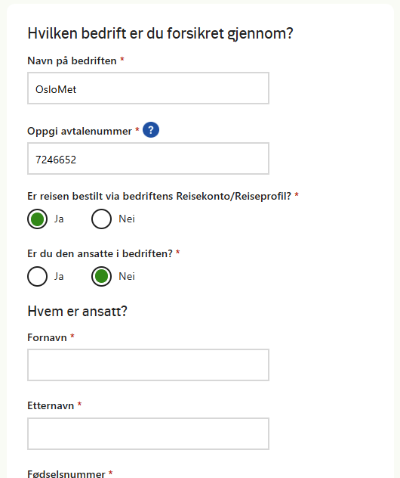
Dersom innlogget person er ansatt i bedriften

